Slide 1

PROYECTOS ACTIVOS
DISTRITO METRO
FECHA DEL INFORME
1/8/2026

Slide 2
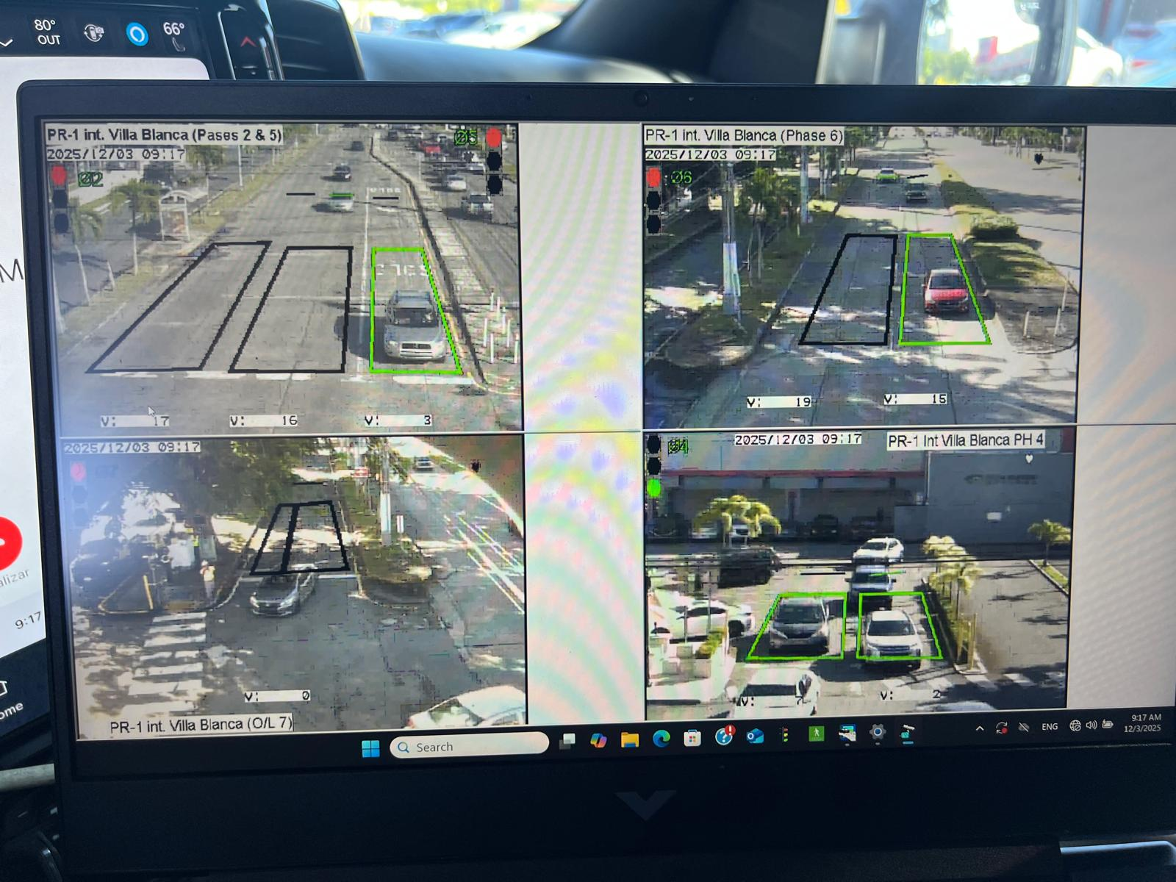

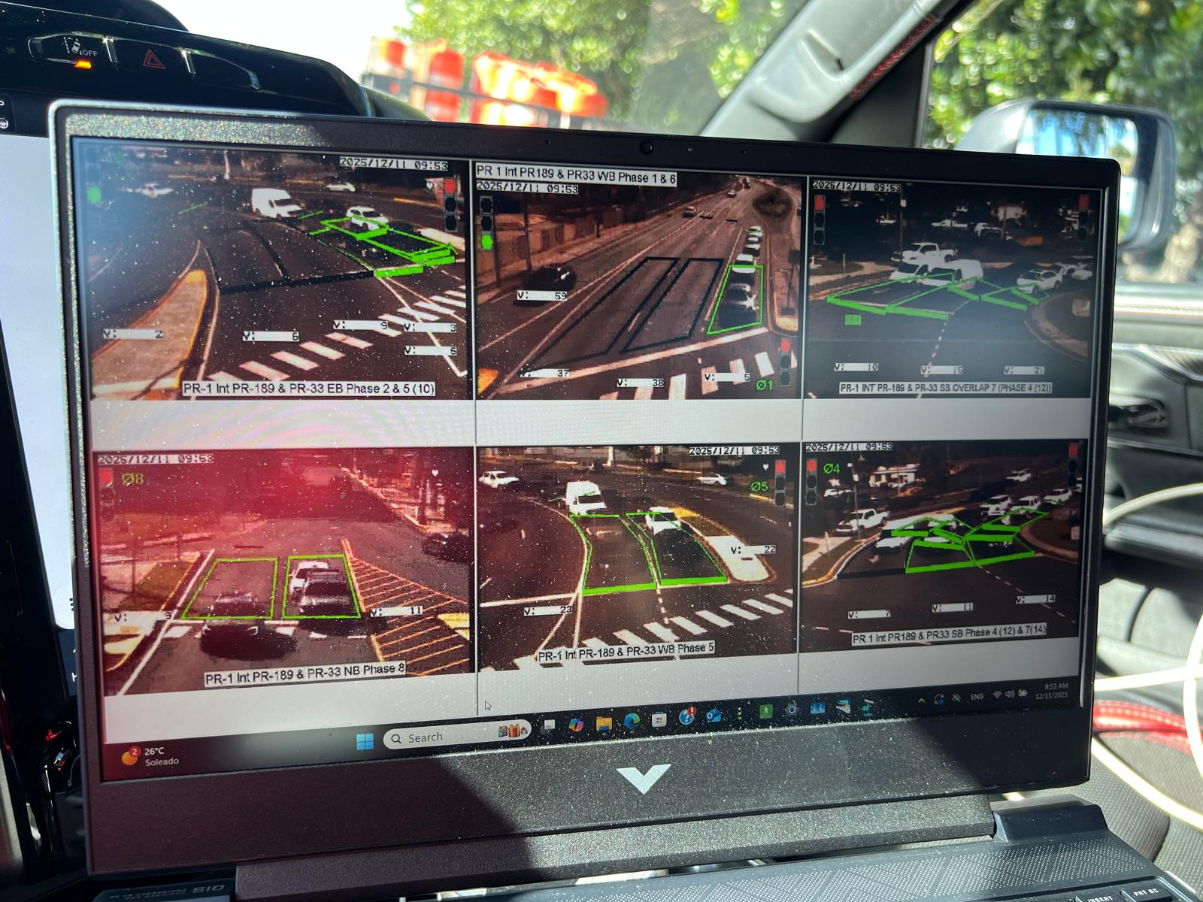
AC-20024 / ER-9999(532)
Rehabilitación del Sistema Video Detección de las Carreteras PR-1, PR-181, PR-199 y PR-3
Descripción del Proyecto:
Este proyecto es uno de emergencia para reparar los daños causados por el Huracán María a las intersecciones semaforizadas, específicamente a los sistemas de cámaras de vigilancia y de monitoreo vehicular de las siguientes carreteras: PR-1, PR-181, PR-199 y PR-3.
Actividades Realizándose:
DTOP inspeccionó y aprobó varias intersecciones de la PR-1:
PR-1 int. Villa Blanca.
PR-1 int Sakura Ave.
PR-1 int Ave. Muñoz Rivera.
PR-1 int Ave. Leoncio Velázquez
PR-1 int PR-169 y PR 33.
PR-1 int PR-796.
PR-1 Int. PR-798
PR-1 int PR-175
PR-1 int PR-176
PR-1 int Beverly Hills
PR-1 int Canejas
PR-1 int Alto Apolo
PR-1 int José de Diego st.
PR-1 con PR-21
PR-1 int PR-3
Instalando cables entre el gabinete, el K7, el Pull box, y el Riser en las siguientes intersecciones:
PR- 1 & Accesos a San Juan Industrial Park & Ramallo.
PR181 con Encantada.
PR-199 con Emiliano Poll
PR-199 con Regina Medina st.
Se instaló la camara pendiente de la PR-1 con José Garrido Ave.
Administrador | Ing. Luis Pastor Reyes
Supervisor | Ing. Carlos Céspedes Gómez
Contratista | Bonneville Contracting and Technology Group, LLC
Fecha del Informe | 8 de enero de 2026
Costo Original |  |  | $ 927,200.00
Costo Revisado |  |  | $ 4,935,909.26
Incremento ($) Proyectado |  |  | $ 78,400.00
Última certificación | Fecha | Fecha: | 20 de noviembre de 2025
 | Monto | Monto: | $ 27,775.76
Monto Certificado Acumulado |  |  | $ 4,338,349.90
Monto Ejecutado Acumulado |  |  | $4,338,349.90
Fecha de Comienzo |  |  | 1 de noviembre de 2022
Terminación Original (fecha) |  |  | 27 de agosto de 2023
Terminación Revisada (fecha) |  |  | 13 de enero de 2026
Terminación Proyectada (fecha) |  |  | 13 de enero de 2026
% Obra Certificado |  |  | 87.89%
% Obra Ejecutado |  |  | 87.89%
% Tiempo |  |  | 95.30%
Tipo de Fondo | Federal |  | Terminación Sustancial | No
Puntos críticos a atender:
Ninguno al momento.

